Slide 1
ΠΑΘΗΣΕΙΣ ΛΕΠΤΟΥ ΕΝΤΕΡΟΥ
Δημήτριος Λιναρδούτσος
Χειρουργός
Ακαδημαϊκός Υπότροφος Ιατρικής Σχολής ΕΚΠΑ

Slide 2
Παθήσεις λεπτού εντέρου
Αποφρακτικός ειλεός
Επιπλοκές εκκολπώματος Meckel
Σύνδρομο βραχέος εντέρου
Σύνδρομο τυφλής έλικας
Νόσος Crohn
Νεοπλάσματα λεπτού εντέρου

Slide 3
Εκκόλπωμα Meckel
Αληθές εκκόλπωμα, 3-5 cm, αντιμεσεντερικό χείλος ειλεού
40-60 cm κεντρικά της ειλεοτυφλικής βαλβίδας (έως 2 m)
Εμφανίζεται στο 2% του γενικού πληθυσμού με ανάπτυξη επιπλοκών στο 2% αυτών
Φυσιολογικός εντερικός βλεννογόνος-έκτοπος γαστρικός, παγκρεατικός και σπανιότερα βλεννογόνος 12δακτύλου ή παχέος εντέρου
Επιπλοκές
Κλινική σημασία μόνο επί επιπλοκών

Slide 4
Επιπλοκές Meckel
Γαστρικός Βλεννογόνος-υπερπαραγωγή HCL-εξέλκωση-αιμορραγία ή διάτρηση
Διάτρηση εκκολπώματος ) έλκος, ξένο σώμα, κοπρόλιθος. Προηγείται φλεγμονή-Κλινική εικόνα παρόμοια με οξεία σκωληκοειδίτιδα. Ελέυθερη διάτρηση ή απόστημα. Παθοφυσιολογία παρόμοια με οξ σκωλ/δα
Εγκολεασμός
Συστροφή (και πέριξ υπαρκτούομφαλομεσεντερικού πόρου)
Απόφραξη
Αιμορραγία, είτε μαζική είτε πιο συχνά διαλείπουσα( CT αγγειογραφία, κλασική αγγειογραφία, σπινθηρογράφημα Tc99m pertechnetate)
Θεραπεία επί επιπλοκών μόνο
Χειρουργική αφαίρεση (εκτομή και συρραφή ή εντερεκτομή- αναστόμωση)

Slide 5
Σύνδρομο Βραχέος Εντέρου
Ανεπάρκεια κυρίως απορροφητικής λειτουργίας λεπτού εντέρου
Συνήθως μετά από εκτεταμένη εκτομή ή γενικά απώλεια μεγάλου μήκους λεπτού εντέρου
Τραύμα
Ισχαιμία (εμβολή, θρόμβωση)
Μετακτινική εντερίτιδα
Εκτεταμένες εκτομές (πχ νόσος Crohn)
Μείζονες ογκολογικές εκτομές, συρίγγια

Slide 6
Σύνδρομο βραχέος εντέρου
Απώλεια απορρόφησης B12,σιδήρου, ασβεστίου , χολικών αλάτων
Προβλήματα θρέψης, ανάπτυξης, στεατόρροια, ειδικά σε μείζονες εκτομές ειλεού
Ανεκτό έως και απώλεια40% νήστιδας
Απώλεια 50% ολικού μήκους εντέρου προκαλεί δυσαπορρόφηση
Απώλεια 70% απειλητική για τη ζωή
Εναπομείναν μήκος <1 m συνήθως απαιτεί μόνιμη παρεντερική αγωγή κατ οίκον
Επαρκής ειλεοτυφλική βαλβίδα, υπάρχον παχύ έντερο για απορρόφηση υδατος
Ενυδάτωση, διόρθωση ηλεκτρολυτικών διαταραχών, ιχνοστοιχεών, θρέψης, ολική παρεντερική διατροφή
Αντιδιαροϊκά, στοιχειακή εντερική διατροφή
Μεταμόσχευση λεπτού εντέρου

Slide 7
Σύνδρομο τυφλής έλικας
Σύνδρομο υπερανάπτυξης βακτηρίων εντός του εντερικού αυλού εντέρου
1000000/ml
Συνεχής ροή (όχι απόφραξη), περισταλτικότητα, γαστρική οξύτητα, ανοσοσφαιρίνες
Στενώσεις, συρίγγια, απόφραξη από νεοπλάσματα, στάση από λειτουργικές διαταραχές(πχσκληρόδερμα)

Slide 8
Συνδρομο τυφλής έλικας
Κλινική εικόνα
Διάρροια
Κοιλιακό άλγος
Στεατόρροια, απώλεια βάρους, μεγαλοβλαστική αναιμία, νευρολογικές διαταραχές
Κυτταρική βλάβη, βλεννογονική καταστροφή, περαιτέρω διάρροιες, κυτταροτοξική βλάβη ασύζευκτων χολικών αλάτων
Αντιβιοτική αγωγή, χειρουργική επέμβαση διόρθωσης ανατομικής αιτίας

Slide 9
N. Crohn λεπτού εντέρου
Γνωστή και σαν τελική ειλείτις ή περιοχική ειλείτις
αιτιολογία άγνωστη
δυνατή εντόπιση και σε άλλα τμήματα του λεπτού εντέρου, στομάχου ή 12-λου , οισοφάγο, στόμα ή παχύ έντερο
Η νόσος διεθνώς παρουσιάζει αύξηση
Παγκόσμια γεωγραφική κατανομή, αύξηση στις βιομηχανικές χώρες
προσβάλλονται βόρειες και ψυχρές χώρες(G.B, Ιρλανδία, Γερμανία, U.S.A)
Προσβάλλονται και τα δυο φύλα
Οικογενειακή κατανομή: σε Α΄βαθμού συγγενείς→3-18%

Slide 10
N. Crohn λεπτού εντέρου
Προσβάλλονται κυρίως οι νέες ηλικίες, 20-40 ετών το peak
εντόπιση της νόσου στο πεπτικό:
ειλεικολική εντόπιση 40%
εντόπιση μόνο στο λεπτό 30%
εντόπιση μόνο στο παχύ 25%
ορθοπρωκτική εντόπιση 5%

Slide 11
N. Crohn λεπτού εντέρου-μακροσκοπική παθολογοανατομία
Χαρακτηριστικές βλάβες-σπανίως προκαλούν πρόβλημα στη διαφοροδιάγνωση
τμηματική εντόπιση:όταν προσβάλλεται το λεπτό έντερο συνήθως η νόσος εντοπίζεται στον τελικό ειλεό και οι βλάβες σταματούν απότομα στην ειλεοτυφλική βαλβίδα
πάχυνση του τοιχώματος-λιγότερο εύκαμπτο από το φυσιολογικό έντερο
φλεγμονώδης ορογόνος με βιολετί απόχρωση
πάχυνση του μεσεντερίου λίπους: μερικές φορές η πάχυνση στο αντιμεσεντερικό λίπος αγκαλιάζει το έντερο μέχρι το αντιμεσεντρικό χείλος

Slide 12
N. Crohn λεπτού εντέρου-μακροσκοπική παθολογοανατομία
Εμφανής πάχυνση του μεσεντερίου-οίδημα-διόγκωση λεμφαδένων
μεσεντέρια αγγεία: κατευθύνονται προς το προσβεβλημένο τμήμα με σπειροειδή πορεία
κεντρική μεταβατική περιοχή: κεντρικά του προσβεβλημένου τμήματος του εντέρου, υπάρχει μια ζώνη μερικών cm όπου οι αλλοιώσεις προοδευτικά ελαττώνονται και στη συνέχεια ο βλεννογόνος γίνεται φυσιολογικός
συμφύσεις του λεπτου εντέρου με άλλα ενδοκοιλιακά όργανα και περιοχές(δεξιός λαγόνιος βόθρος, σιγμοειδές, ουροδόχος κύστη, άλλα τμηματα του λεπτού εντέρου χωρίς νόσο , επίπλουν

Slide 13
N. Crohn λεπτού εντέρου-μακροσκοπική παθολογοανατομία
Σε ασθενείς με μακρόχρονη νόσο, το προσβεβλημένο τμήμα είναι στενωτικό, ενώ το κεντρικώς κείμενο έντερο που είναι φυσιολογικό είναι διατεταμένο(χρονία εντερική απόφραξη)
Η διαφοροδιάγνωση από φυματιώδη εντερίτιδα είναι είναι δύσκολη:
-η φυματιώδης εντερίτις είναι σπάνια
- οι στενώσεις είναι βραχύτερες
- η κύρια εντόπιση είναι στο τυφλό, χωρίς ιδιαίτερες συμφύσεις
-λεμφαδένες κυρίως κοντά στον ορογόνο σε μέγεθος ρυζιού

Slide 14
N. Crohn λεπτού εντέρου-μακροσκοπική παθολογοανατομία
Δ.Δ. από Yersinia enterocolitica:ερευνητική λαπαρατομία για άλγος Δ.Λ.Β. Δεν πρόκειται για σκωληκοειδίτιδα, υπάρχει οξεία φλεγμονή στον τελικό ελιλεό που έχει βιολετί χρώμα και οι μεσεντέριοι λεμφαδένες είναι διογκωμένοι, στο Follow-up δεν υπάρχουν συμπτώματa την νόσου Crohn
οι skip areas(φυσιολογικά τμήματα λεπτού εντέρου ανάμεσα στα προσβεβλημένα) είναι χαρακτηριστικές της νόσου Crohn
5% των ασθενών έχουν διάχυτη νηστιδοειλείτιδα(θανατηφόρος πρόγνωση χωρίς παρεντερική διατροφή)
σε 1-2% η εντόπιση είναι στο στόμαχο και 12-λο

Slide 15
N. Crohn λεπτού εντέρου-μακροσκοπική παθολογοανατομία
Μορφές με σημαντική πάχυνση του τοιχώματος και επιμήκη γραμμοειδή στένωση του αυλού, σήμερα ανήκουν στην ιστορία της νόσου(χειρουργούνται νωρίτερα)
η εικόνα λιθόστρωτου του βλεννογόνου είναι χαρακτηριστικό εύρημα της νόσου
Τα έλκη κατά μήκος του επιμήκους άξονα του εντέρου, έχουν ποικίλο μήκος και βάθος,μεγάλο βάθος προδιαθέτει σε συρίγγια
η πάχυνση κυρίως δημιουργείται από ίνωση στον υποβλεννογόνιο χιτώνα(χρονιότης της νόσου)
υπάρχει συνοδός λεμφαγγειεκτασία. Στους διογκομένους λεμφαδένες δυνατόν να ανευρεθούν γιγαντοκύτταρα, ουδέποτε όμως συμβαίνει τυροειδοποίηση

Slide 16
N. Crohn λεπτού εντέρου-κλινικές εκδηλώσεις
Η έναρξη της νόσου είναι συνήθως ύπουλη, μερικές φορές μιμείται την οξεία σκωληκοειδίτιδα και η διάγνωση γίνεται κατά την λαπαροτομία
Συνήθως όμως η νόσος εκδηλώνεται με συνδιασμό από συστηματικά φαινόμενα που οφείλονται στην χρόνια φλεγμονώδη διεργασία και γαστρεντερικά φαινόμενα που οφείλονται στην ανωμαλία διόδου του εντερικού περιεχομένου, λόγω στενώσεως του εντερικού αυλού(φλεγμονή-οίδημα) και διαταραχών του περισταλτισμού

Slide 17
N. Crohn λεπτού εντέρου-κλινικές εκδηλώσεις
Συστηματικές εκδηλώσεις:
απώλεια όρεξης
καταβολή
χαμηλός πυρετός
νυχτερινοί ιδρώτες
απώλεια βάρους

Slide 18
N. Crohn λεπτού εντέρου-κλινικές εκδηλώσεις
Διαταραχές από το πεπτικό:
διάρροια συνεχής ή διαλείπουσα είναι το συνηθέστερο σύμπτωμα
στεατόροια και αιματοχεσία. Μέχρι εδώ η νόσος δύσκολα διαγιγνώσκεται, με την εξέλιξη όμως της νοσου εμφανίζονται συμπτώματα ατελούς εντερικής απόφραξης:
κωλικοειδή κοιλιακά άλγη 1-3 h μετά το φαγητό, μετεωρισμός(φούσκωμα) και βορβορυγμοί που ακολουθούνται συνήθως από διάρροια
συνεχές, ενοχλητικό και ήπιας έντασης πόνος στο Δ.Λ.Β(φλεγμαίνει το τοιχωματικό περιτόναιο) και ψηλαφητή ζυμώδης μάζα(πάσχον τελικός ειλεός καθώς και άλλα όργανα:επίπλουν, σιγμοειδές, ουροδόχος κύστη, υγιείς εντερικές έλικες)
περιτοιχωματικό απόστημα με συρίγγιο που καταλήγει στον τελικό ειλεό ή ενώνει δυο αυλοφόρα όργανα

Slide 19
N. Crohn λεπτού εντέρου-σπάνιες κλινικές εκδηλώσεις τυπικές της νόσου
Εντεροσπλαχνικά συρίγγια:5-10% των ασθενών με τελική ειλείτιδα
αποτελούν όλο και σπανιότερο εύρημα σήμερα
Εντεροκυστικά συρίγγια -εδηλώσεις:
υποτροπιάζουσες ουρολοιμώξεις, δυσουρία, συχνουρία, πνευματουρία, υπεραντιδραστική κύστη σε πιο χρόνια βάση
συμπτωματα κυστίτιδος στην κυστεοσκόπηση ενώ το άνοιγμα δεν είναι εμφανές
διάγνωση με συριγγογραφία και Α/α φυγοκεντρημένου δείγματος ούρων μετά από per os χορήγηση σκιαστικού
περιουρητηρική ίνωση/υδρονέφρωση δεξιού νεφρού(σπάνια)

Slide 20
N. Crohn λεπτού εντέρου-σπάνιες κλινικές εκδηλώσεις τυπικές της νόσου
Νεφρολιθίση από υπεροξαλουρία σε ασθενείς με στεατόροια
Νεφρολιθίαση από αφυδάτωση(συμπυκνωμένα ούρα), σε άτομα με νηστιδοειλίτιδα η εκτεταμένη ειλεοκολίτιδα με μετεγχειρητική απώλεια του παχέος, μεγάλων τμημάτων του λεπτού εντέρου και μόνιμη ειλεοστομία
εντεροεντερικά συρίγγια
εξωτερικά μετεγχειρητικά συρίγγια(σπάνια)
σε πρωκτική εντόπιση:συρίγγια, αποστήματα, ακράτεια
σε ορθική εντόπιση:ορθοκολπικά συρίγγια
δυσπαρεύνια(συμφύσεις του τελικού ειλεού με το γυναικολογικό σύστημα)

Slide 21
N. Crohn λεπτού εντέρου-διαταραχές θρέψεως
Σχεδόν σε όλους τους ασθενείς υπάρχει κάποιος βαθμός δυσθρεψίας.Είναι έκδηλη σε εκτεταμένη νηστιδοειλείτιδα και ειλεοκολίτιδα
δυσαπορρόφηση Β12 και χολικών οξέων →διάρροια, δυσαπορρόφηση λιπαρών οξέων
αναιμία: κυρίως από έλλειμα Β12, από απώλεια αίματος και έλλειψη φυλικού οξέος
υποπρωτειναιμία(ασθενείς με έντονη διάρροια), εντεροπάθεια με απώλεια λευκώματος/οιδήματα
έλλειμα ιχνοστοιχείων(Zn)
είναι έκδηλες όταν η νόσος αρχίζει τις πρώτες 2 δεκαετίες
διαταραχές Η2Ο-Κ-Να-Mg-VitD

Slide 22
N. Crohn λεπτού εντέρου-εξωεντερικές εκδηλώσεις
Στο 3% των ασθενών: ιριδοκυκλίτις, έλκη κερατοειδούς, βλεφαρίτις
στο 5% των ασθενών :πολυαρθρίτις μεγάλων αρθρώσεων χωρίς παραμορφώσεις
στο 5% των ασθενών: οζώδες ερύθημα, γαγγραινώδες πυόδερμα(λόγω κυρίως των διαταραχών θρέψης)

Slide 23
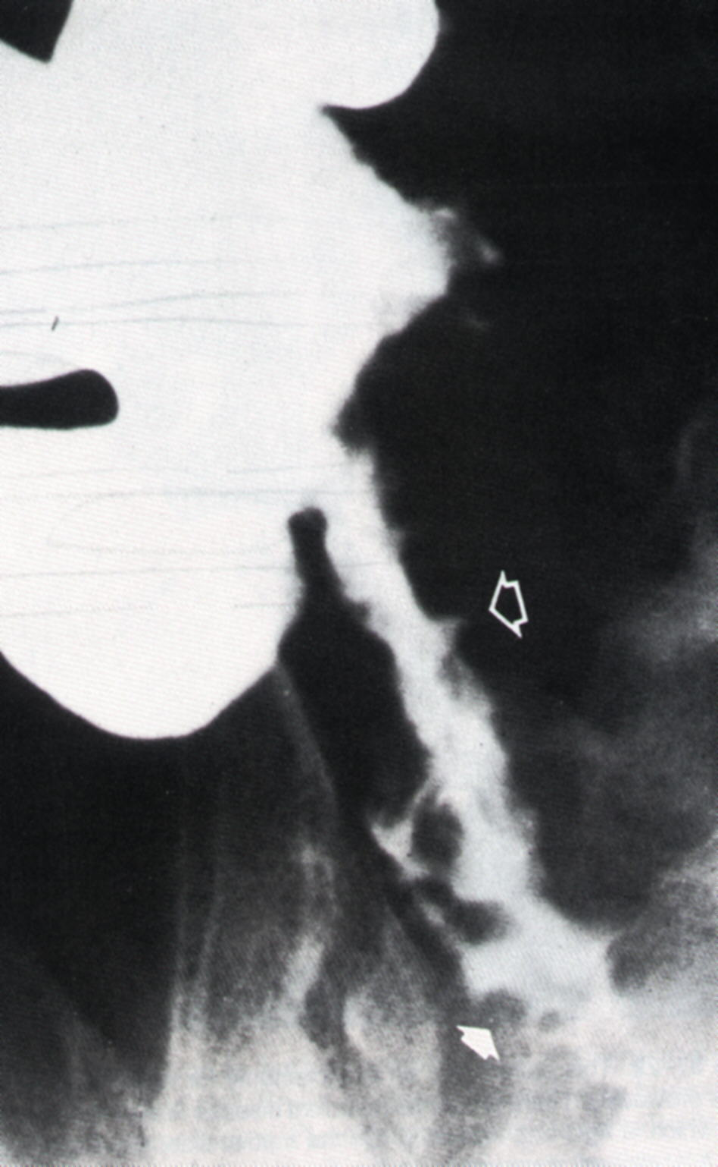
N. Crohn λεπτού εντέρου-ακτινολογική διάγνωση
Σε πιο προχωρημένο στάδιο της προστενωτικής φάσης:
-αναδεικνύεται στένωση και ακαμψία του ειλεού
-εναδεικνύονται τα έλκη
-εικόνα λιθόστρωτου(cobblestone pattern)
-συρίγγια

Slide 24
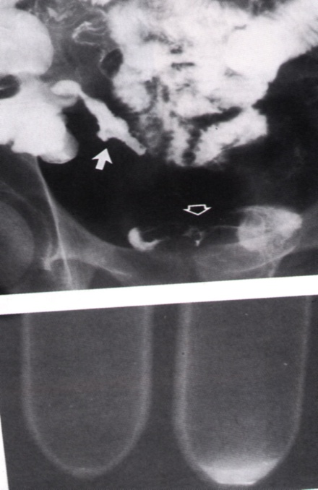
N. Crohn λεπτού εντέρου-ακτινολογική διάγνωση
Στο στενωτικό στάδιο:
-η εικόνα λιθοστρώτου εξαφανίζεται
-ο ειλεός παίρνει τη μορφή στενού και άκαμπτου μικρού εύρους σωλήνα(κορδόνι-string sign)-προσοχή στην ύπαρξη συριγγίων
- συνήθως συνυπάρχει προστενωτική διάταση

Slide 25
N. Crohn λεπτού εντέρου- πρώιμη διάγνωση:
Ασθενείς με διάρροια λίγων ημερών-βδομάδων, χωρίς γενικά συμπτώματα(συνήθης κλινική εικόνα)
διάγνωση με βιοψίες τελικού ειλεού μέσω κολονοσκοπίου-οι βιοψίες από τον κολονικό βλεννογόνο λόγω πρωιμότητας είναι πάντα αρνητικές, ακόμη και αν υπάρχει κολονική συμμετοχή όπως θα φανεί στο μέλλον

Slide 26
N. Crohn λεπτού εντέρου-επιπλοκές
Πλήρης ή χρονία εντερική απόφραξη: συμβαίνει μετά από πολλούς μήνες και χρόνια μετά την έναρξη της νόσου.Είναι οργανική, πιλήματα δυνατόν να συνεισφέρουν στη σημειολογία. Πλήρης απόφραξη σπάνια παρατηρείται σήμερα. Η χρόνια εντερική απόφραξη αποτελεί ένδειξη για χειρουργική επέμβαση
συρίγγια-ενδοκοιλιακά αποστήματα(εικόνα σήψης): ένδειξη για χειρουργείο
περιπρωκτικές επιπλοκές: σε σοβαρές μορφές της νόσου, όταν υπάρχει ορθοπρωκτική συμμετοχή
ελεύθερη διάτρηση: σπανιωτάτη, θεραπεία: εκτομή του πάσχοντος τμήματος-όχι συρραφή

Slide 27
N. Crohn λεπτού εντέρου-επιπλοκές
Χρόνια απώλεια αίματος
Μη υποστρέφουσα νόσος στην θεραπεία: ο κύριος λόγος στο 1/3 των χειρουργικών επεμβάσεων, εδώ ανήκει και η παιδική Crohn
Καρκίνος λεπτού εντέρου: σπάνια επιπλοκή της νόσου

Slide 28
N. Crohn λεπτού εντέρου-Συντηρητική θεραπεία
Ισοζύγιο ύδατος και θρεπτικό ισοζύγιο κυρίως σε ασθενείς με έντονη διάρροια
υπερκαλορική δίαιτα , χωρίς φυτικές ίνες
Imodium: για την αντιμετώπιση της διάρροιας
πρεδνιζόνη: στις εξάρσεις της νόσου. Έναρξη με 60mg, όταν ληφθεί επιθυμητό αποτέλεσμα, ελαττώνεται και διακόπτεται η αγωγή. Εμπειρική θεραπεία.
Sulfasalazine; στις εξάρσεις
Anti-TNF: σε σοβαρές μορφές της νόσου, αφού έχει προηγηθεί χρήση κορτιζόνης. 4%αναπτύσσουν οξεία παγκρεατίτιδα(τοξικότης)

Slide 29
N. Crohn λεπτού εντέρου-χειρουργική θεραπεία
Οι ενδείξεις ποικίλου ανάλογα με την εντόπιη της νόσου:
εντόπιση μόνο στο λεπτό έντερο: Μετά από 10 έτη από την έναρξη της νόσου το 60% χειρουργούνται(U.S.A.),ενδείξεις:
-πλήρης ή χρονία εντερική απόφραξη(50-70%)
-κοιλιακή μάζα
-εντερικά συρίγγια, σήψη
αποτυχία συντηρητικής αγωγής, αναιμία ,απώλεια βάρους
διαταραχές στη σωματική αύξηση
Υδροουρητήρας δεξιά
ελεύθερη διάτρηση, περιτονίτις

Slide 30
N. Crohn λεπτού εντέρου-χειρουργική θεραπεία
Ασθενείς με ειλεοκολίτιδα: Μετά την 10-ετία το 80% έχουν χειρουργηθεί(U.S.A.), ενδείξεις:
-εσωτερικά συρίγγια και σήψη
-εντερική απόφραξη
-περιπρωκτική νόσος
-μη απάντηση στη συντηρητική αγωγή

Slide 31
N. Crohn λεπτού εντέρου-χειρουργική θεραπεία
Εντόπιση μόνο στο παχύ έντερο: Μετά την 5-ετία το 30% έχουν χειρουργηθεί, ενδείξεις:
-μη απάντηση στην συντηρητική αγωγή
-εσωτερικά συρίγγια και σήψη
-τοξικό μεγάκολο
-περιπρωκτική νόσος
-εντερική απόφραξη

Slide 32
N. Crohn λεπτού εντέρου-φυσική ιστορία της νόσου μετά την χειρουργική θεραπεία
Χειρουργική θεραπεία:αφαίρεση του πάσχοντος τμήματος
1η υποτροπή: - 4% σε 8 έτη
- 42% σε 15 έτη
- μετά τα 15 έτη δεν υπάρχουν υποτροπές
-η υποτροπή εντοπίζεται κεντρικότερα της αναστόμωσης και είναι μικρής έκτασης, σπανιότερα είναι μακράν της αναστομώσεως, ακολουθεί νέα εκτομή
2η υποτροπή: 40% στα 5 έτη και 65% στα 10 έτη
Συμπέρασμα: Το πάσχον τμήμα του εντέρου που έχει χάσει τη λειτουργικότητά του πρέπει να αφαιρείται, η χειρουργική προσφέρει, άριστη ποιότητα ζωής, και οι ασθενείς αποτελούν ενεργά μέλη της κοινωνίας

Slide 33
Λεμφώματα Λεπτού εντέρου
Συστηματική νόσος
Χειρουργική νόσος
Ένδείξεις χειρουργικής επέμβασης επί επιπλοκών κυρίως
15-25% των κακοηθειών
Εντόπιση κυρίως ειλεός
Πρωτοπαθής εστία αλλά και πολυεστιακή συστηματικής νόσου
Νon Hodgkin από β- κύτταρα

Slide 34
Νευροενδοκρινείς όγκοι λεπτού εντέρου
1^{η} κακοήθεια, 20-40%
Ποικίλο δυναμικό, έκκριση πολλαπλών νευροδιεγερτικών ουσιών (5-HT, σεροτονίνη, ουσία P)
Πολυεστιακότητα 30%
Τελικός ειλεός και σκωληκοειδής η συχνότερες θέσεις προσβολής
Αρχικά χωρίς συμπτωματολογία
Σε αύξηση μεγέθους κωλικοειδή άλγη, αιμορραγία, απόφραξη, δεσμοπλαστική αντίδραση-ισχαιμία μεσεντερίου

Slide 35
NET λεπτού εντέρου
Μεταστατική νόσος στο 60% τη στιγμλη εμφάνισης
Ευρεία εκτομή λεπτού εντέρου η θεραπεία εκλογής
Μεταστασεκτομές
Συστηματική θεραπεία και αντιμετώπιση επιπλοκών καρκινοειδούς συνδρόμου
Οκτρεοτίδη

Slide 36
Στρωματικοί όγκοι λεπτού εντέρου GIST
80% των μεσεγχυματικών όγκων του λεπτού εντέρου είναι GIST
Cajal cell
Μιτώσεις ανά οπτικό πεδίο για καθορισμό κακοήθειας
CD 34, CD117 (C-KIT)
Θεραπεία: Χειρουργική εκτομή
Συστηματική θεραπεία imatinib mesylate (Gleevec), suntec

